Slide 2
PRÁCTICA PROFESIONAL CONTRALORÍA GENERAL DE BOYACÁ – DIRECCIÓN DE OBRAS CIVILES Y VALORACIÓN DE COSTOS AMBIENTALES.
Autora: Natalia Peña Barrera
Director: Ing. Hernando Avella Forero

Slide 3
CONTENIDO
INTRODUCCIÓN
OBJETIVOS
DESCRIPCIÓN Y LOCALIZACIÓN A NIVEL NACIONAL
DESCRIPCIÓN DE LA ENTIDAD
METODOLOGÍA
RESULTADOS
CONCLUSIONES
REFERENCIAS BIBLIOGRÁFICAS

Slide 4
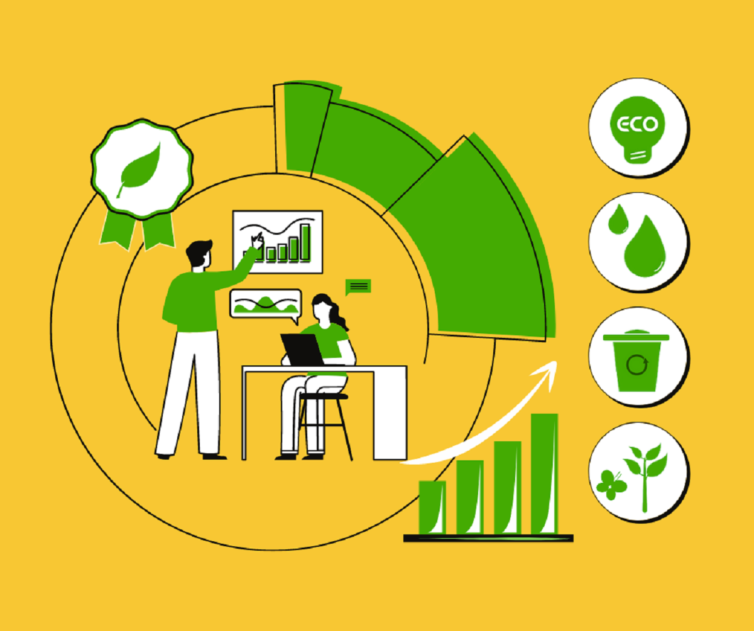


INTRODUCCIÓN
El presente trabajo describe las diferentes actividades desarrolladas en la pasantía durante la etapa práctica en la Contraloría General de Boyacá para optar al título de Ingeniera Ambiental.
Las actividades principalmente se enmarcan en la participación de la ejecución de auditorías ambientales por la dependencia de Obras Civiles y Valoración de Costos Ambientales para la vigencia 2021.

Slide 5
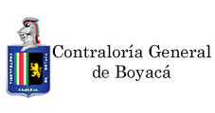

OBJETIVOS
OBJETIVO GENERAL
Prestar servicios de apoyo como pasante en la dirección operativa de control fiscal de obras civiles y valoración de costos ambientales de la Contraloría General de Boyacá

Slide 6

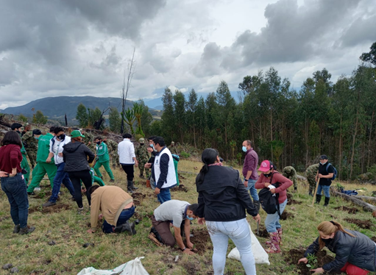
OBJETIVOS
OBJETIVOS ESPECÍFICOS
Apoyar el seguimiento de auditorías en curso del año 2021, “ACCIONES QUE HA REALIZADO LA ADMINISTRACIÓN MUNICIPAL DE VILLA DE LEYVA PARA LA RECUPERACIÓN DE LAS ZONAS AFECTADAS POR INCENDIOS FORESTALES”
Contribuir en la elaboración y participación de actividades propuestas por la oficina de obras civiles y valoración de costos ambientales, fomentando la conservación y restauración de ecosistemas del departamento de Boyacá.
Apoyar en la determinación de alternativas en procesos de concientización para generar el uso eficiente de los recursos naturales.

Slide 7
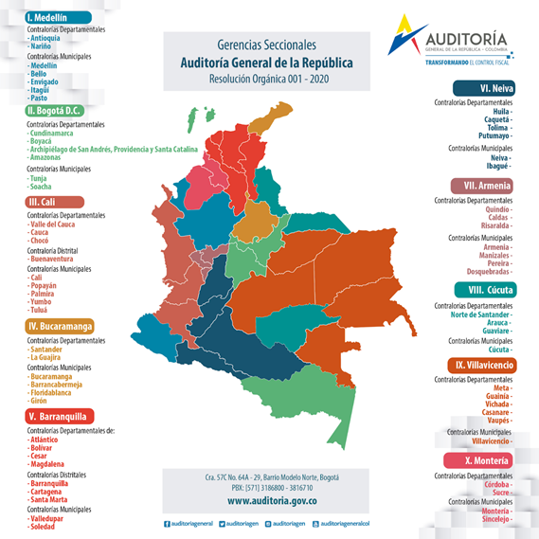
DESCRIPCIÓN Y LOCALIZACIÓN A NIVEL NACIONAL
Las Contralorías son los órganos de control fiscal de la capital del estado, asegurando el adecuado uso de los recursos y bienes públicos mediante acciones de mejora continua a las instituciones responsables.

Slide 8


DESCRIPCIÓN DE LA ENTIDAD
La Contraloría General de Boyacá es una entidad administrativamente autónoma que supervisa la gestión fiscal y evalúa los resultados obtenidos por las entidades del Estado en nombre de la comunidad, con base en el manejo correcto, eficiente y equitativo de los bienes públicos de recursos financieros, naturales y ambientales.

Slide 9
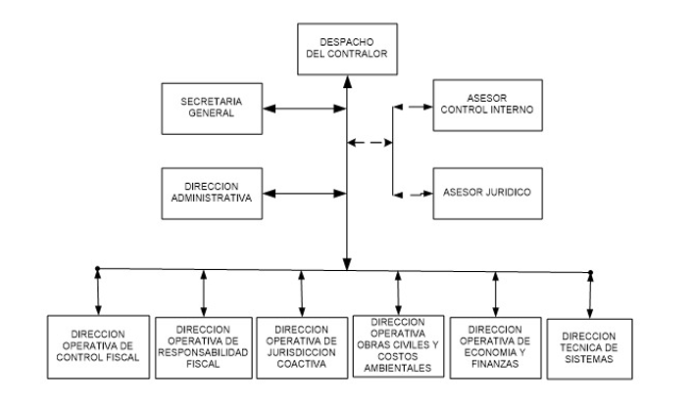
ESTRUCTURA ORGÁNICA DE LA CONTRALORÍA GENERAL DE BOYACÁ
Fuente: (Contraloría General de Boyacá, 2017)

Slide 10



METODOLOGÍA
Evaluación y seguimiento
Ejecución de actividades: Desarrollo de todas las actividades propuestas
Planeación de actividades: Identificación de actividades a realizar en la dirección de obras civiles y valoración de costos ambientales de la contraloría general de Boyacá

Slide 11
METODOLOGÍA
Auditorías ambientales
Control de adversidades y demandas
Educación ambiental
Ejecución de Actividades
Reforestaciones
Calendario ambiental

Slide 12
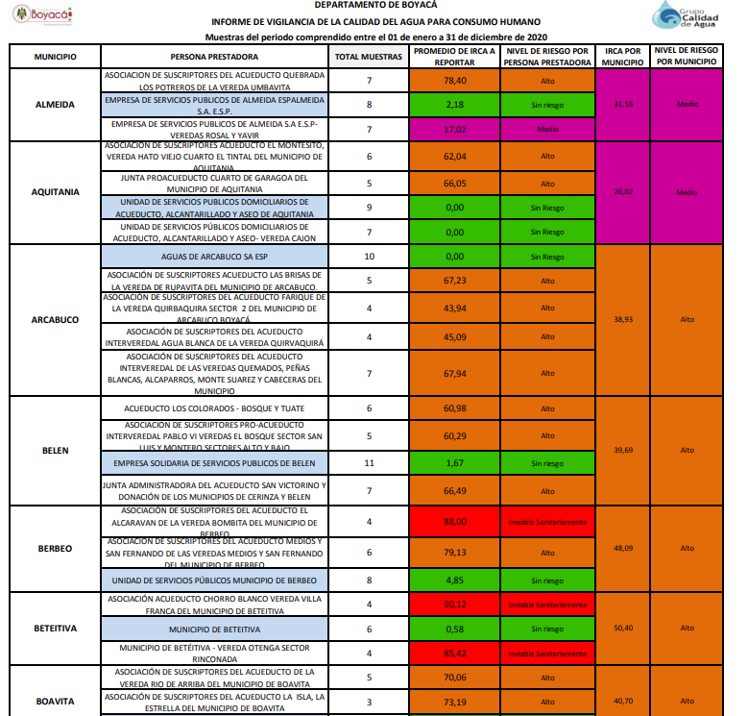
RESULTADOS
1. REVISIÓN CARPETAS DEL IRCA

Slide 13
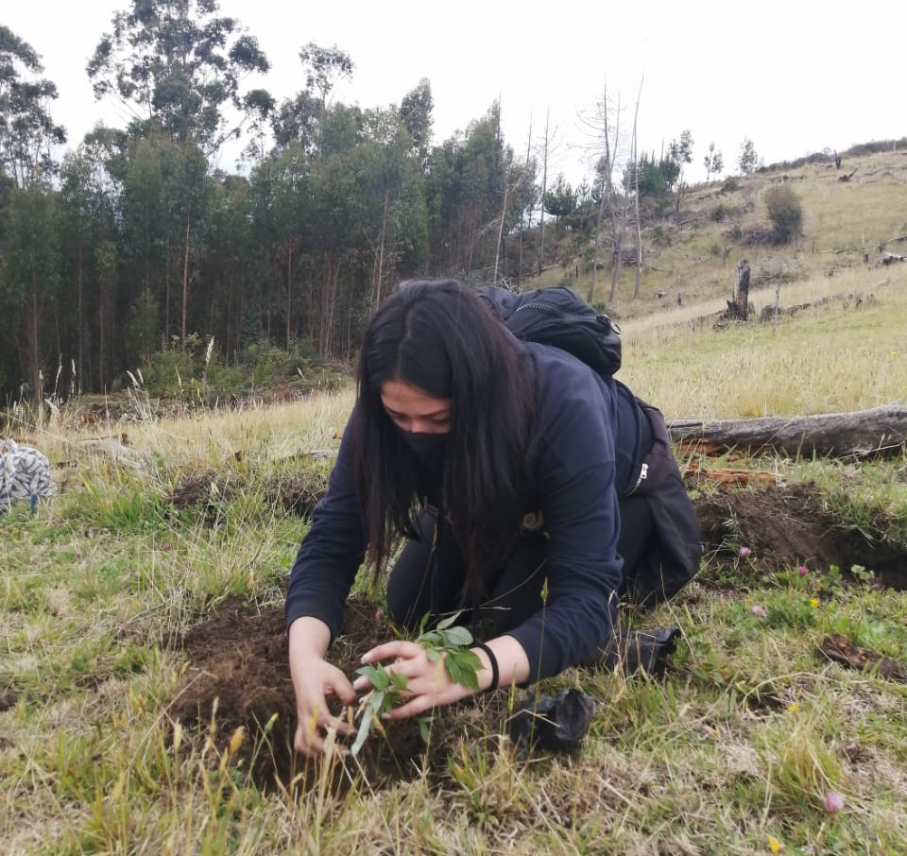
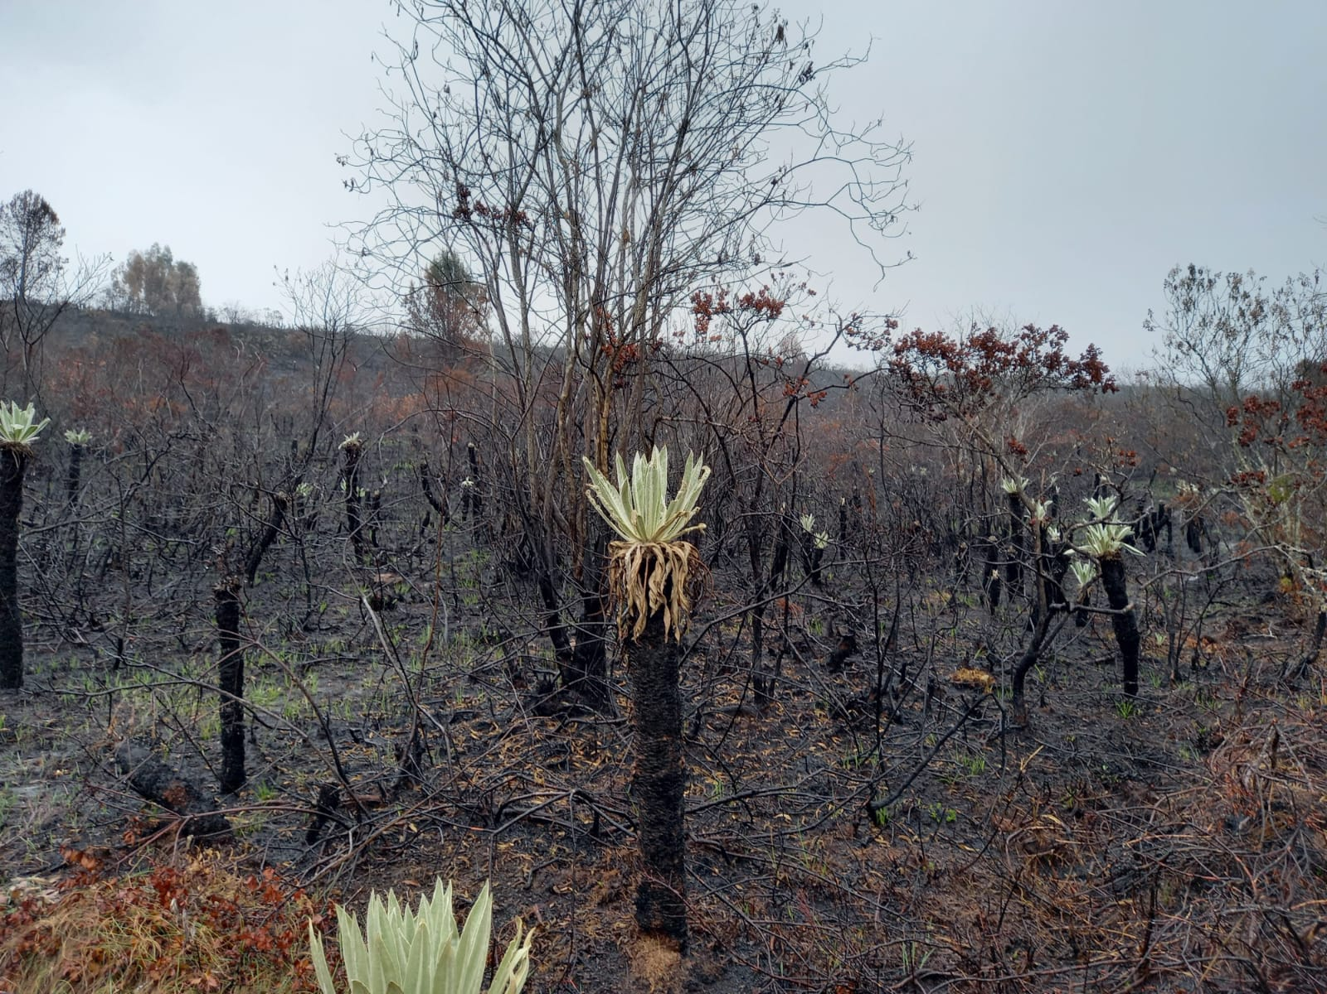
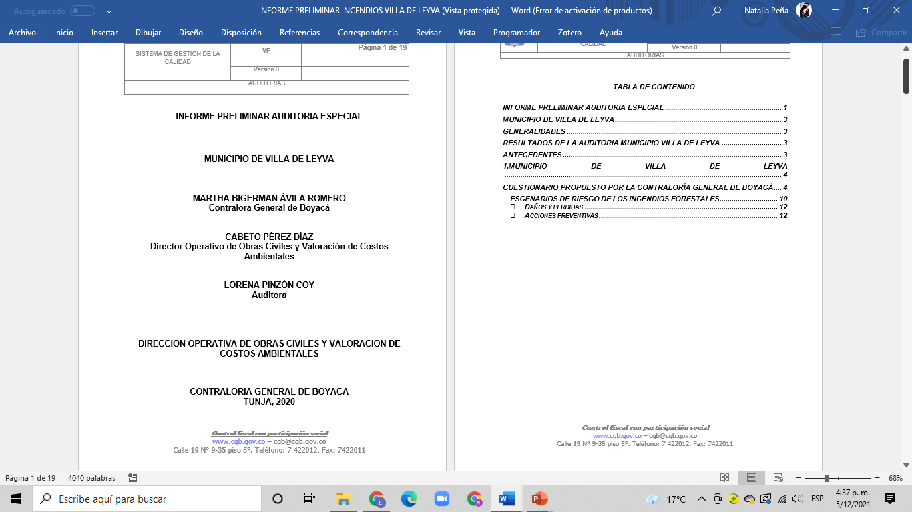
RESULTADOS
2. Elaboración de actividades en torno al cuidado del medio ambiente.
3. Asignación de auditorías 2021

Slide 14
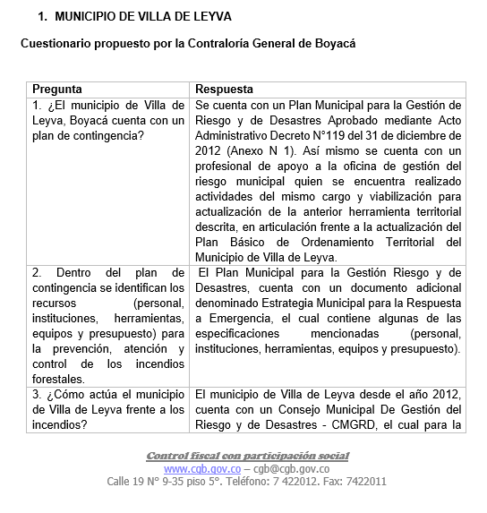
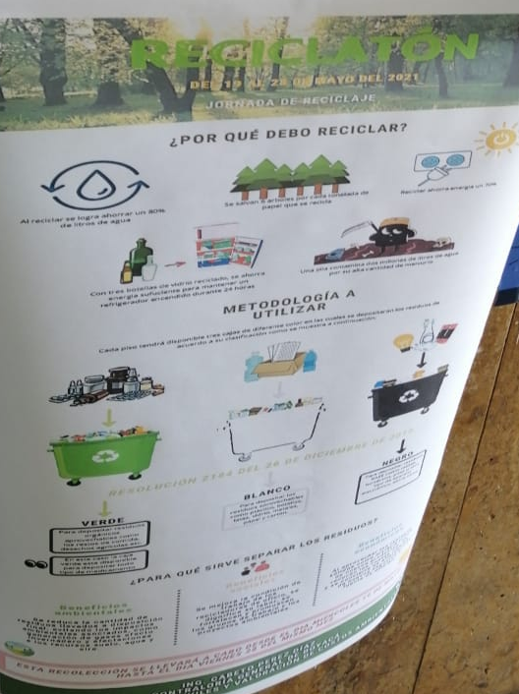
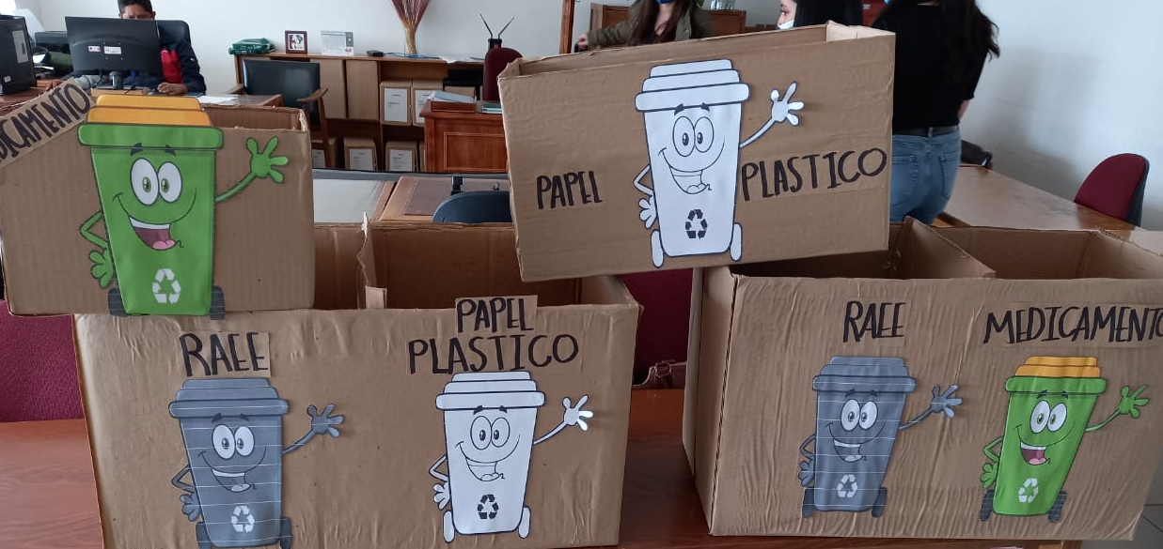
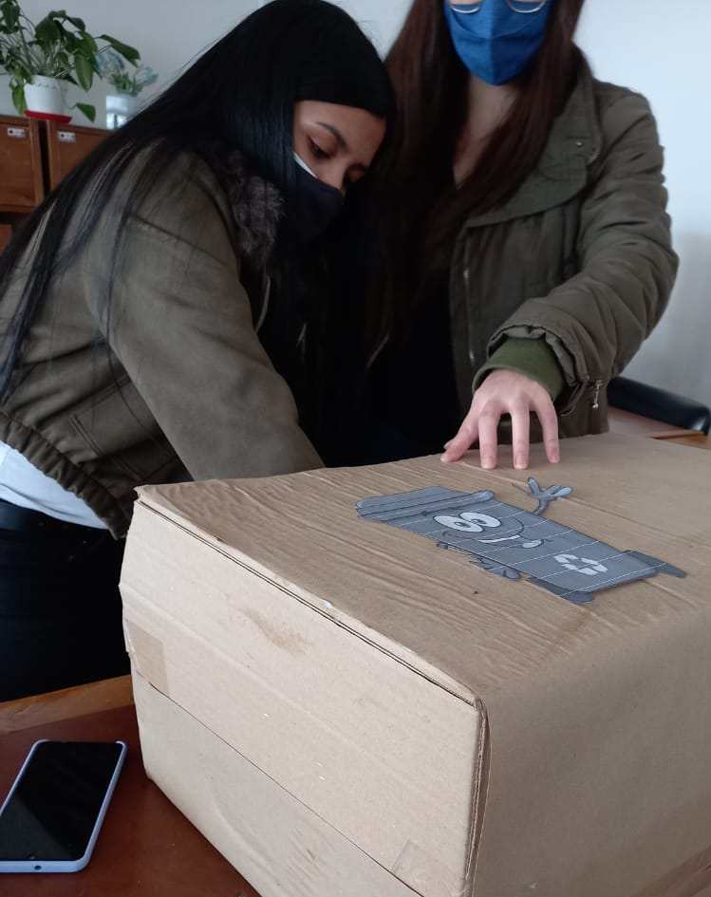
RESULTADOS
5. Desarrollo del reciclatón
4. Solicitud de información al municipio

Slide 15
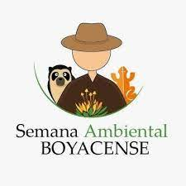
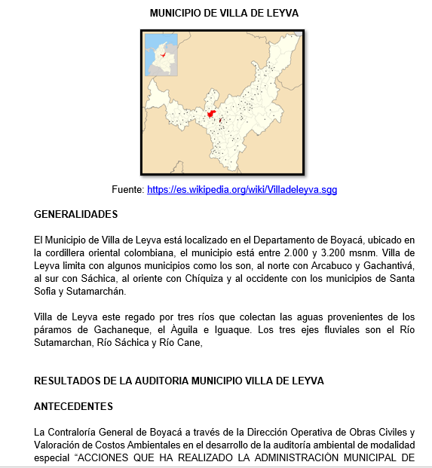
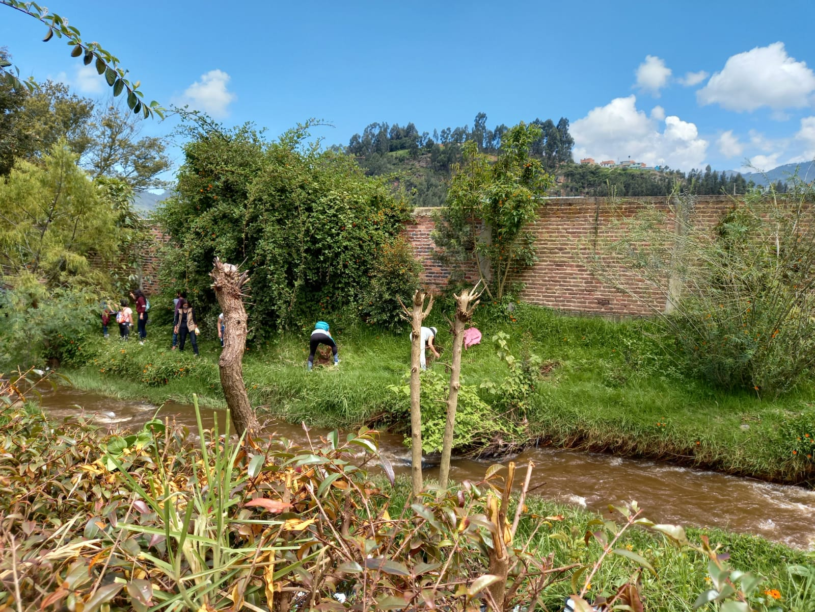
RESULTADOS
6. Participación en la semana ambiental Boyacense
7. Elaboración y entrega de informe técnico

Slide 16
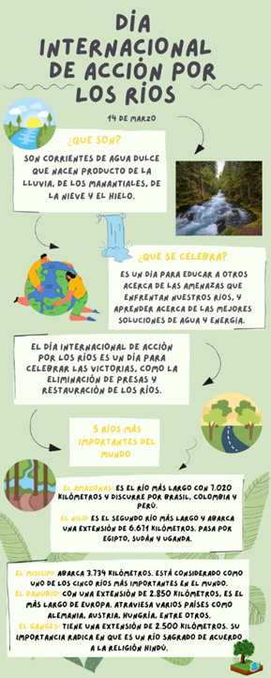
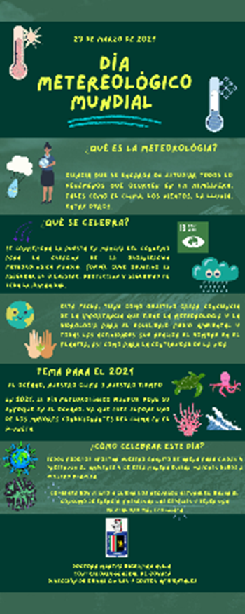
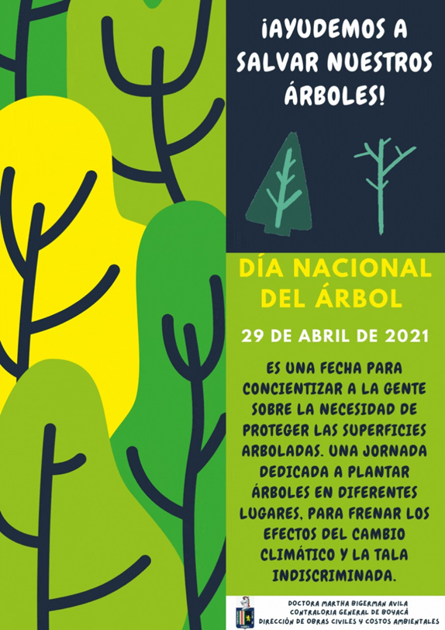
RESULTADOS
8. Calendario ambiental

Slide 17
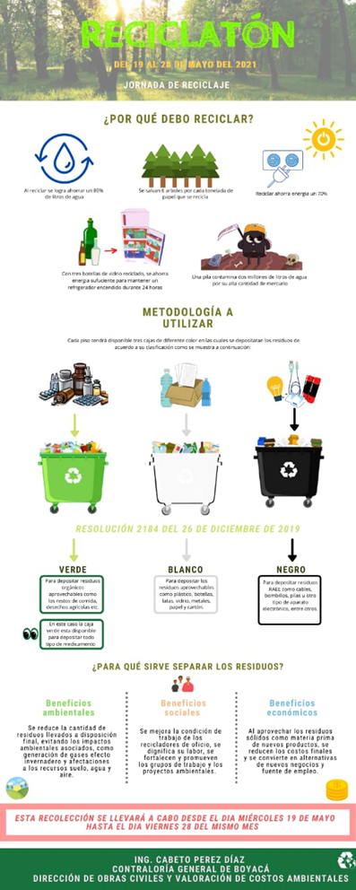
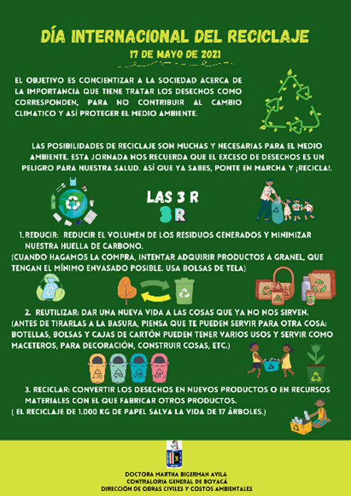
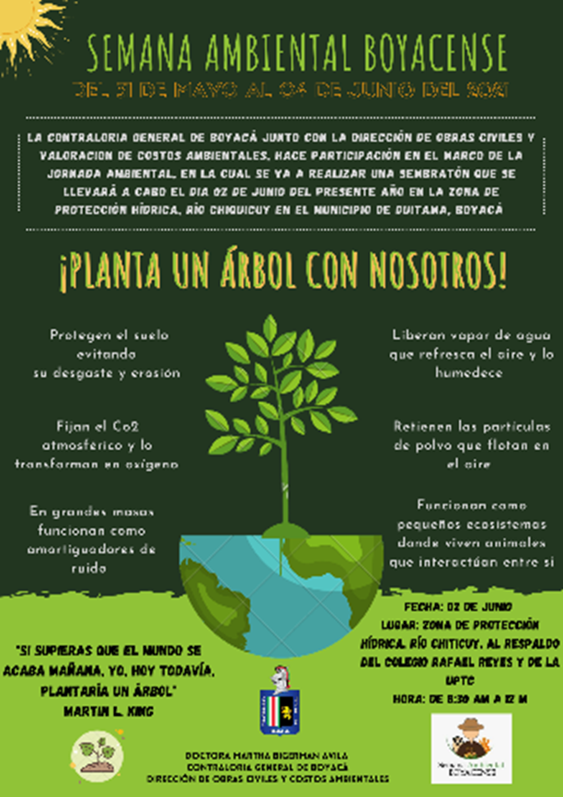
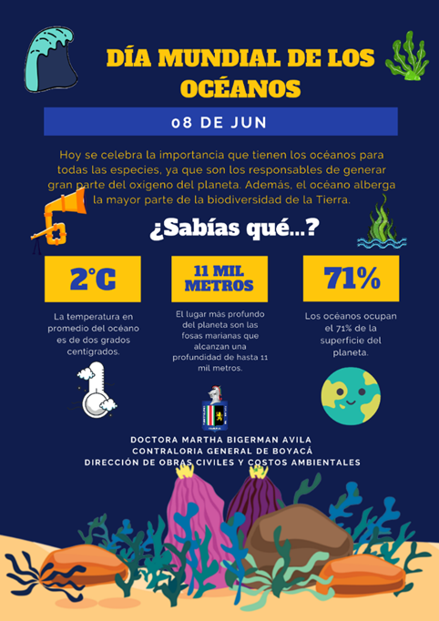
RESULTADOS

Slide 18
CONCLUSIONES
En cuanto a la asistencia brindada por la Contraloría General de Boyacá, en particular la Dirección Operativa de Obras Civiles y Evaluación de Costos Ambientales como máximo órgano de control fiscal, brinda resultados positivos al territorio, ya que realiza una gestión eficiente hacia la comunidad teniendo en cuenta una manifestación de desarrollo sostenible.
Durante la pasantía se realizaron actividades que reforzaron la información adquirida durante el transcurso y culminación del programa de ingeniería ambiental de la Universidad Santo Tomás, así como el conocimiento profundo del proceso de las auditorías especiales que realiza la Contraloría General de Boyacá.
La Contraloría General de Boyacá realiza el control fiscal de los 122 municipios bajo su jurisdicción a través de auditorías establecidas por la dirección de obras civiles y valoración de costos ambientales.

Slide 19
REFERENCIAS BIBLIOGRÁFICAS
Agredo, C. M., & Cristancho, F. G. R. (2018). Construcción de puntos ecológicos y disminución de residuos a través de la implementación del reciclaje y la educación ambiental en la Institución Educativa José Hilario López Inspección el Triunfo Municipio de La Montañita – Caquetá.
Alvarez, M. del C. V., & Rivera, Z. (2006). La auditoría como proceso de control: Concepto y tipología.
Comunidad Ism. (2020). Calendario ecológico del año 2020, las fechas más importantes para el Medio Ambiente. Comunidad ISM.
Contraloría General de Boyacá. (s. f.). Dir. Operativa de control Fiscal—Obras Civiles. Recuperado 12 de septiembre de 2021, de
Contraloría General de Boyacá. (2017). Estructura Orgánica > Contraloría General de Boyacá. Contraloría General de Boyacá.
Contraloría General de Boyacá. (2020). Funciones y Deberes > Contraloría General de Boyacá. Contraloría General de Boyacá.
Contraloría general de la República. (2019). La Entidad—Contraloría General de la República.
SaluData Bogotá. (2007). Índice de riesgo para la calidad del agua potable (IRCA) otros sistemas de abastecimiento SALUDATA.

